Slide 1
第5章 线性回归算法
线性回归算法是使用线性方程对数据集进行拟合的算法，是一个非常常见的回归算法。本章首先从最简单的单变量线性回归算法开始介绍，然后介绍了多变量线性回归算法，其中成本函数以及梯度下降算法的推导过程会用到部分线性代数和偏导数；接着重点介绍了梯度下降算法的求解步骤以及性能优化方面的内容；最后通过一个房价预测模型，介绍了线性回归算法性能优化的一些常用步骤和方法。本章涵盖的内容如下：
单变量线性回归算法的原理；
多变量线性回归算法的原理；
梯度下降算法的原理及步骤；
一个房价预测的模型及其性能优化。

Slide 2
5.1 算法原理
我们先考虑最简单的单变量线性回归算法，即只有一个输入特征。

Slide 3
5.1.1 预测函数
针对数据集x和y，预测函数会根据输入特征x来计算输出值h(x)。其输入和输出的函数关系如下：
这个方程表达的是一条直线。我们的任务是构造一个h_{θ}函数，来映射数据集中的输入特征x和输出值y，使得预测函数h_{θ}计算出来的值与真实值y的整体误差最小。构造h_{θ}函数的关键，就是找到合适θ₀,θ₁的值，θ₀,θ₁称为模型参数。

Slide 4
5.1.2 成本函数
单变量线性回归算法的成本函数是：
其中，h(x^{(i)})-y^{(i)}是预测值和实际值的差，故成本就是预测值和实际值的差的平方的平均值，之所以乘以1/2是为了计算方便。这个函数也称为均方差方程。有了成本函数，就可以精确地测量模型对训练样本拟合的好坏程度。

Slide 5
5.1.3 梯度下降算法
有了预测函数，也可以精确地测量预测函数对训练样本的拟合情况。我们要怎样求解模型参数θ₀,θ₁的值呢？这时梯度下降算法就派上了用场。
我们的任务是找到合适的θ₀,θ₁，使得成本函数J(θ₀,θ₁)最小。为了便于理解，我们切换到三维空间来描述这个任务。在一个三维空间里，以θ₀作为x轴，以θ₁作为y轴，以成本函数J(θ₀,θ₁)为z轴，那么我们的任务，就是要找出当z轴上的值最小的时候所对应的x轴上的值和y轴上的值。
梯度下降算法的原理是，先随机选择一组θ₀,θ₁，同时选择一个参数α作为移动的步幅。然后，让x轴上的θ₀和y轴上的θ₁分别向特定的方向移动一小步，这个步幅的大小就由参数α指定。经过多次迭代之后，x轴和y轴上的值决定的点就慢慢地靠近z轴上的最小值处，如图5-1所示。

Slide 6
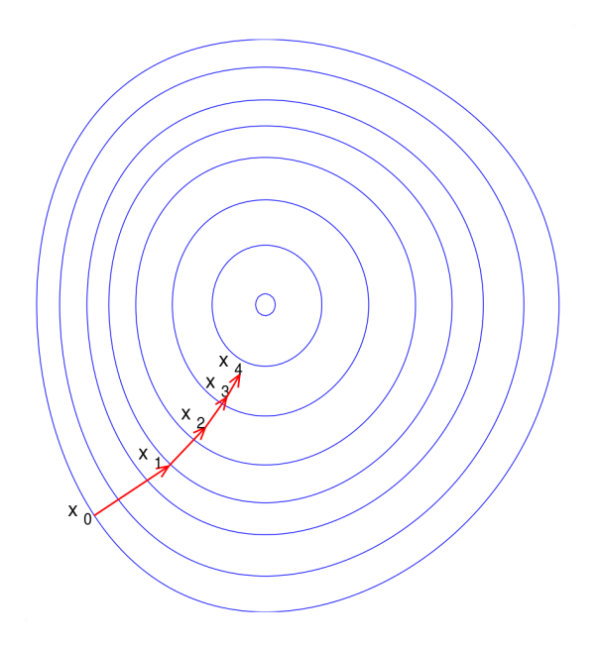
这是个等高线图，就是说在我们描述的三维空间里，你的视角在正上方，看到一圈一圈z轴值相同的点构成的线。在图5-1中，随机选择的点在X₀处，经过多次迭代后，慢慢地靠近圆心处，即z轴上最小值附近。
问题来了，X₀（由[θ₀,θ₁]描述）怎么知道往哪个方向移动，才能靠近z轴上最小值附近？答案是往成本函数逐渐变小的方向移动。怎么表达成本函数逐渐变小的方向呢？答案是偏导数。
可以简单地把偏导数理解为斜率。我们要让θ_{j}不停地迭代，由当前θ_{j}的值，根据J(θ)的偏导数函数，算出J(θ)在θ_{j}上的斜率，然后再乘以学习率α，就可以让θ_{j}往前J(θ)变小的方向迈一小步。
图5-1 梯度下降等高线

Slide 7
用数学来描述上述过程，梯度下降的公式为：
公式中，下标j就是参数的序号，针对单变量线性回归，即0和1。α称为学习率，它决定每次要移动的幅度大小，它会乘以成本函数对参数θ_{j}的偏导数，以这个结果作为参数移动的幅度。如果幅度太小，意味着要计算很多次才能到达目的地，如果幅度太大，可能会直接跨过目的地，从而无法收敛。
把成本函数J(θ)的定义代入上面的公式中，不难推导出梯度下降算法公式：
对公式推导过程感兴趣的读者，可以参阅本章的扩展阅读的内容。
公式中，α是学习率；m是训练样本的个数；h(x^{(i)})-y(i)是模型预测值和真实值的误差。需要注意的是，针对θ₀和θ₁分别求出了其迭代公式，在θ₁的迭代公式里，累加器中还需要乘以x_{i}。

Slide 8
5.2 多变量线性回归算法
工程应用中往往不止一个输入特征。熟悉了单变量线性回归算法后，我们来探讨一下多变量线性回归算法。

Slide 9
5.2.1 预测函数
上文介绍的线性回归模型里只有一个输入特征，我们推广到更一般的情况，即多个输入特征。此时输出y的值由n个输入特征x₁,x₂,x₃,…,x_{n}决定。那么预测函数模型可以改写如下：
若x₀为常数1，用累加器运算符重写上面的预测函数：
θ₀,θ₁,…,θ_{n}统称为θ，是预测函数的参数（parameters）。即一组θ值就决定了一个预测函数，记作h_{θ} (x)，为了简便起见，在不引起误解的情况下我们也把它简写为h(x)。理论上，预测函数有无穷多个，我们求解的目标就是找出一个最优的θ值。

Slide 10
思考：当有n个变量x₁, x₂, x₃, …,x_{n}决定y值的时候，训练数据集应该长什么样呢？
1．向量形式的预测函数
根据向量乘法运算法则，成本函数可重新写为：
此处，依然假设x₀=1，x₀称为模型偏置(bias)。
2．向量形式的训练样本
假设，输入特征个数是n，即x₁,x₂,x₃,…,x_{n}，我们总共有m个训练样本，为了书写方便，假设x₀=1。这样，训练样本可以写成矩阵的形式，即矩阵里每一行都是一个训练样本，总共有m行，每行有n + 1列。
最后，把训练样本写成一个矩阵，把预测函数的参数θ写成列向量，其样式如下：
理解训练样本矩阵的关键在于理解这些上标和下标的含义。其中，带括号上标表示样本序号，从1到m；下标表示特征序号，从0到n，其中x₀为常数1。

Slide 11
5.2.2 成本函数
多变量线性回归算法的成本函数：
其中，模型参数θ为n+1维的向量，h(x^{(i)})-y^{(i)}是预测值和实际值的差。这个形式和单变量线性回归算法类似。
成本函数有其对应的矩阵样式的版本：
其中，X为m×(n+1)维的训练样本矩阵；上标T表示转置矩阵；表示由所有的训练样本的输出y^{(i)}构成的向量。这个公式的优势是：没有累加器，不需要循环，直接使用矩阵运算，就可以一次性计算出针对特定的参数θ下模型的拟合成本。
思考：矩阵运算真的不需要循环么？
这里所说的不需要循环，是指不需要在算法实现层使用循环，但在数值运算库，如 Numpy 里，实现的矩阵运算还是要用到循环。虽然都是循环，但是有差别，一是在数值运算库里实现的循环效率更高，二是矩阵运算的循环可以使用分布式来实现。一个大型矩阵运算可以拆成多个子矩阵运算，然后在不同的计算机上执行运算，最终再把运算结果汇合起来。这种分布式计算对大型矩阵运算来说是一种必要的手段。

Slide 12
5.2.3 梯度下降算法
根据单变量线性回归算法里的介绍，梯度下降的公式为：
公式中，下标j是参数的序号，其值从0到n；α为学习率。把成本函数代入上式，利用偏导数计算法则，不难推导出梯度下降算法的参数迭代公式：
读者可以对比一下单变量线性回归函数的参数迭代公式。实际上和多变量线性回归函数的参数迭代公式是一模一样的。唯一的区别就是因为x₀为常数1，在单变量线性回归算法的参数迭代公式中省去了。

Slide 13
这个公式怎么样用编程语言来实现呢？在编写机器学习算法的时候，一般步骤如下。
（1）确定学习率：（2）确定参数起始点：（3）计算参数的下一组值：（4）确认成本函数是否收敛：

Slide 14
5.3 模型优化
本节介绍线性回归模型常用的优化方法，包括增加多项式特征以及数据归一化处理等。

Slide 15
5.3.1 多项式与线性回归
当线性回归模型太简单导致欠拟合时，我们可以增加特征多项式来让线性回归模型更好地拟合数据。比如有两个特征x₁,x₂，可以增加两特征的乘积x₁,x₂作为新特征x₃。我们还可以增加作为另外一个新特征x₄。我们在第3章介绍过拟合和欠拟合概念时，曾经用这个来作为例子。
在scikit-learn里，线性回归是由类sklearn.linear_model.LinearRegression实现，多项式由类sklearn.preprocessing.PolynomialFeatures实现。那么要怎么添加多项式特征呢？我们需要用一个管道把两个类串起来，即用sklearn.pipeline.Pipeline把两个模型串起来。

Slide 16
5.3.2 数据归一化
当线性回归模型有多个输入特征时，特别是使用多项式添加特征时，需要对数据进行归一化处理。比如，特征x₁的范围在[1,4]之间，特征x₂的范围在[1, 2 000]之间，这种情况下，可以让x₁除以4来作为新特征x₁，同时让x₂除以2 000来作为新特征x₂，该过程称为特征缩放（feature scaling）。可以使用特征缩放来对训练样本进行归一化处理，处理后的特征值范围在[0, 1]之间。
为什么要进行数据归一化处理？归一化处理有哪些注意事项？
归一化处理的目的是让算法收敛更快，提升模型拟合过程中的计算效率。进行归一化处理后，当有个新的样本需要计算预测值时，也需要先进行归一化处理，再通过模型来计算预测值，计算出来的预测值要再乘以归一化处理的系数，这样得到的数据才是真实的预测数据。
在scikit-learn里，使用LinearRegression进行线性回归时，可以指定normalize=True来对数据进行归一化处理。具体可查阅scikit-learn文档。

Slide 17
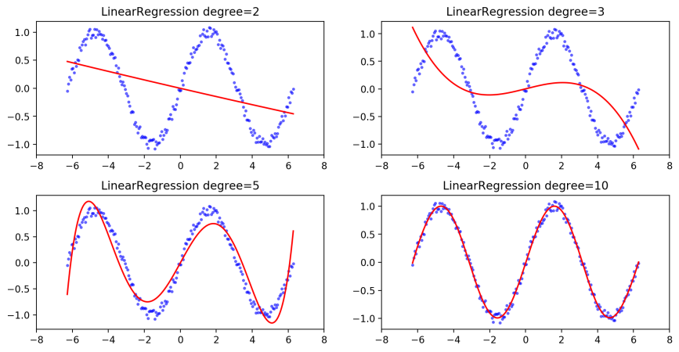
5.4 示例：使用线性回归算法拟合正弦函数
本节用线性回归算法来模拟正统函数。首先，生成200个在区间内的正弦函数上的点，并且给这些点加上一些随机的噪声。
思考：在[-2π, 2π]区间内，10阶多项式对数据拟合得非常好，读者可以试着画出这10阶模型在[-20, 20]的区域的曲线，观察一下该模型的曲线和正弦函数的差异。
图5-3 多项式拟合正弦函数

Slide 18
5.5 示例：测算房价
本节使用scikit-learn自带的波士顿房价数据集来训练模型，然后用模型来测算房价。

Slide 19
5.5.1 输入特征
房价和哪些因素有关？很多人可能对这个问题特别敏感，随时可以列出很多，如房子面积、房子地理位置、周边教育资源、周边商业资源、房子朝向、年限、小区情况等。在 scikit-learn的波士顿房价数据集里，它总共收集了13个特征，具体如下。
CRIM：城镇人均犯罪率。
ZN：城镇超过25,000平方英尺的住宅区域的占地比例。
INDUS：城镇非零售用地占地比例。
CHAS：是否靠近河边，1为靠近，0为远离。
NOX：一氧化氮浓度。
RM：每套房产的平均房间个数。
AGE：在1940年之前就盖好，且业主自住的房子的比例。
DIS：与波士顿市中心的距离。
RAD：周边高速公道的便利性指数。
TAX：每10,000美元的财产税率。
PTRATIO：小学老师的比例。
B：城镇黑人的比例。
LSTAT：地位较低的人口比例。

Slide 20
从这些指标里可以看到中美文化的一些差异。当然，这个数据是在1993年之前收集的，可能和现在会有差异。不要小看了这些指标，实际上一个模型的好坏和输入特征的选择关系密切。大家可以思考一下，如果要在中国测算房价，你会收集哪些特征数据？这些特征数据的可获得性如何？收集成本多高？
我们先导入数据：

Slide 21
5.5.2 模型训练
在scikit-learn里，LinearRegression类实现了线性回归算法。在对模型进行训练之前，我们需要先把数据集分成两份，以便评估算法的准确性。
由于数据量较小，我们只选了20%的样本来作为测试数据集。接着，训练模型并测试模型的准确性评分：
我们顺便统计了模型的训练时间，除此之外，统计模型针对训练样本的准确性得分（即对训练样本拟合的好坏程度）train_score，还统计了模型针对测试样本的得分cv_score。
运行的结果如下：
elaspe: 0.003699; train_score: 0.723941; cv_score: 0.794958
从得分情况来看，模型的拟合效果一般，还有没有办法来优化模型的拟合效果呢？

Slide 22
5.5.3 模型优化
首先观察一下数据，特征数据的范围相差比较大，最小的在级别，而最大的在级别，看来我们需要先把数据进行归一化处理，归一化处理最简单的方式是，创建线性回归模型时增加normalize=True参数：
model = LinearRegression(normalize=True)
当然，数据归一化处理只会加快算法收敛速度，优化算法训练的效率，无法提升算法的准确性。

Slide 23
怎么样优化模型准确性呢？我们回到训练分数上来，可以观察到数据针对训练样本的评分比较低(train_score: 0.723941)，即数据对训练数据的拟合成本比较高，这是个典型的欠拟合现象。大家回忆一下第3章介绍的优化欠拟合模型的方法，一是挖掘更多输入特征，二是增加多项式特征。在我们的例子里，通过使用低成本的方案，即增加多项多特征来看看能否优化模型的性能。增加多项式特征，其实就是增加模型的复杂度。

Slide 24
我们编写创建多项式模型的函数：
接着，我们使用二阶多项式来拟合数据：
输出结果是：
elaspe: 0.013994; train_score: 0.930547; cv_score: 0.860465
训练样本分数和测试分数都提高了，看来模型确实得到了优化。我们可以把多项式改为三阶看一下结果：
elaspe: 0.343404; train_score: 1.000000; cv_score: -106.313412
改为三阶多项式后，针对训练样本的分数达到了1，而针对测试样本的分数却是负数，说明这个模型过拟合了。
思考：我们总共有13个输入特征，从一阶多项式变为二阶多项式，输入特征个数增加了多少个？

Slide 25
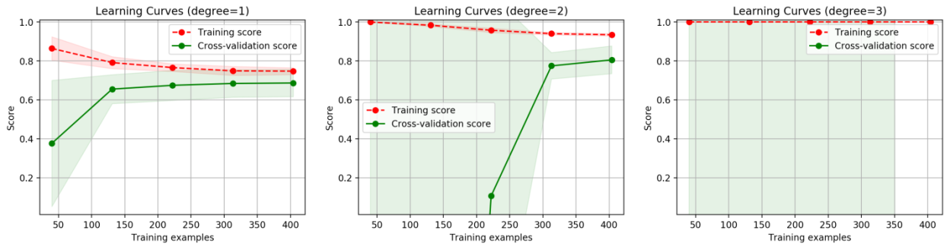
5.5.4 学习曲线
更好的直观地了解模型状态的方法是画出学习曲线，这样对模型的状态以及优化的方向就一目了然了。
输出的图像如图5-4所示。
从图5-4中可以看出，一阶多项式欠拟合，因为针对训练样本的分数比较低；而三阶多项式过拟合，因为针对训练样本的分数达到1，却看不到针对交叉验证数据集的分数。针对二阶多项式拟合的情况，虽然比一阶多项式效果好，但从图中可以明显看出来，针对训练数据集的分数和针对交叉验证数据集的分数之间的间隙比较大，这一特征说明训练样本数量不够，我们应该去采集更多的数据，以便提高模型的准确性。
读者可以在随书代码ch05.02.ipynb上找到本节的示例代码。
图5-4 学习曲线

Slide 26
5.6 拓展阅读
本节内容涉及到较多的数学知识，特别是矩阵和偏导数运算法则。如果读者阅读起来有困难，可以先跳过。对有一定数学基础的读者，这些知识对理解算法的实现细节及算法的效率有较大的帮助。

Slide 27
5.6.1 梯度下降迭代公式推导
关于梯度下降算法迭代公式的推导过程，可以参阅笔者的一篇博客http://blog. kamidox.com/gradient-descent.html，或者在搜索引擎里搜索“线性回归算法kamidox.com”。博客里详细介绍了公式推导过程中用到的偏导数运算法则。

Slide 28
5.6.2 随机梯度下降算法
本章介绍的梯度下降迭代公式称为批量梯度下降算法（Batch Gradient Descent），用它对参数进行一次迭代运算，需要遍历所有的训练数据集。当训练数据集比较大时，其算法的效率会很低。考虑另外一个算法：
这个算法的关键点是把累加器去掉，不去遍历所有的训练数据集，而是改成每次随机地从训练数据集里取一个数据进行参数迭代计算，这就是随机梯度下降算法（stochastic gradient descent）。随机梯度下降算法可以大大提高模型训练效率。
思考：为什么随机取一个样本进行参数迭代是可行的？

Slide 29
从数学上证明批量梯度下降算法和随机梯度下降算法的等价性涉及到复杂的数学知识。这里有个直观的解释可以帮助读者理解两者的等价性。回到成本函数的定义：
我们说过，这里累加后除以2是为了计算方便，那么除以m是什么意思呢？答案是平均值，即所有训练数据集上的点到预测函数的距离的平均值。再回到随机选取训练数据集里的一个数据这个做法来看，如果计算次数足够多，并且是真正随机，那么随机选取出来的这组数据从概率的角度来看，和平均值是相当的。打个比方，储钱罐里有1角的硬币10枚，5角的硬币2枚，1元的硬币1枚，总计3元、13枚硬币。随机从里面取1 000次，把每次取出来的硬币币值记录下来，然后将硬币放回储钱罐里。这样最后去算这1 000次取出来的钱的平均值（1 000次取出来的币值总和除以1 000）和储钱罐里每枚硬币的平均值（3/13元）应该是近似相等的。

Slide 30
5.6.3 标准方程
梯度下降算法通过不停地迭代，从而不停地逼近成本函数的最小值来求解模型参数。另外一个方法是直接计算成本函数的微分，令微分算子为0，求解这个方程，即可得到线性回归的解。
回忆一下线性回归算法的成本函数：
成本函数的“斜率”为数的点，即为模型参数的解。即令 ，求解这个方程最终可以得到模型参数：
方程求解过程可参阅https://handwiki.org/wiki/Linear%20least%20squareshttps://en.wikipedia.org/wiki/Linear_least_squares_(mathematics) #Derivation_of_the_normal_equations。
这就是我们的标准方程。它通过矩阵运算，直接从训练样本里求出参数θ的值。其中X为训练样本的矩阵形式，它是m×n的矩阵，y是训练样本的结果数据，它是个m维列向量。

Slide 31
5.7 复习题
1．线性回归模型是用来解决什么问题的？
2．线性回归模型的预测函数是什么样的？其矩阵形式的写法是什么样的？
3．线性回归模型的成本函数是什么样的？
4．梯度下降算法的参数迭代公式是什么样的？
5．运行本章节示例代码ch05.01.ipynb，画出各个模型在[-20, 20]的图形，并和正弦波对比。
6．运行本章节示例代码ch05.02.ipynb，把多项式改为五阶会是什么结果？
7．为什么增加多项式特征能优化线性回归模型准确性？
8．找到scikit-learn官方文档，阅读画学习曲线的函数learning_curve()的文档。

